Slide 1
Bài 149
LUYỆN TẬP CHUNG
(Sách giáo khoa Toán 4 - Tập hai - Trang 76)

Slide 2
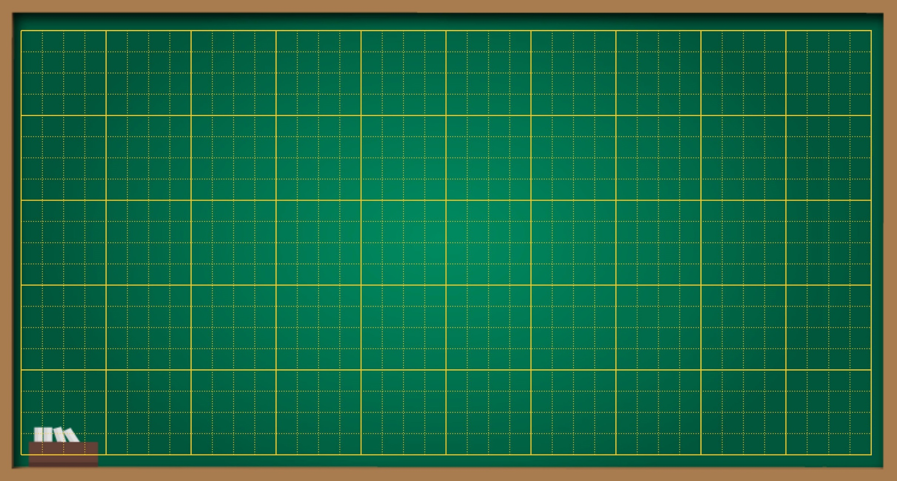
Thứ … ngày … tháng … năm ….
Bài 149
Luyện tập chung

Slide 3
KHỞI ĐỘNG

Slide 4
= $\frac{3}{8}$ + $\frac{35}{24}$
= ($\frac{33}{15}$ - $\frac{8}{15}$) : $\frac{8}{17}$
= $\frac{9}{24}$ + $\frac{35}{24}$
= $\frac{5}{3}$ : $\frac{8}{17}$
= $\frac{44}{24}$
= $\frac{11}{6}$
= $\frac{5}{3}$ x $\frac{17}{8}$
= $\frac{85}{24}$

Slide 5
? = $\frac{25}{9}$ : $\frac{6}{13}$
? = $\frac{176}{27}$
? : $\frac{3}{2}$ = $\frac{19}{8}$
? = $\frac{19}{8}$ x $\frac{3}{2}$
? = $\frac{57}{16}$

Slide 6
Vận dụng

Slide 7
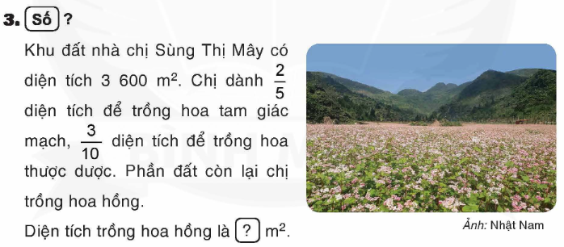

Slide 8
Bài giải:
Diện tích trồng hoa tam giác mạch là:
3600 x $\frac{2}{5}$ = 1440 ($m^{2}$)
Diện tích trồng hoa thược dược là:
3600 x $\frac{3}{10}$ = 1080 ($m^{2}$)
Diện tích trồng hoa hồng là:
3600 – 1440 – 1080 = 1080 ($m^{2}$)
Đáp số: 1080 $m^{2}$

Slide 9
Bài giải:
Bình thứ nhất đựng nhiều hơn bình thứ 2 là:
$\frac{7}{5}$ x 2 = $\frac{14}{5}$ (l)
Bình thứ nhất đựng số lít là:
($\frac{14}{5}$ + 8) : 2 = $\frac{27}{5}$ (l)
Bình thứ hai đựng số lít là:
8 - $\frac{27}{5}$ = $\frac{13}{5}$ (l)
Đáp số: Bình 1: $\frac{27}{5}$ l, bình 2: $\frac{13}{5}$ l

